Slide 1
操作系统
(Operating Systems, OS)
http://ccst.jlu.edu.cn/dbwi/os
wanli@jlu.edu.cn

Slide 2
参考文献
A. Silberschatz, P. Galvin, Operating System Concepts, 7th edition, Wiley, 高等教育出版社,2007.
  系统，完善，国外大学多选用
A. Silberschatz, P. Galvin, Greg Gagne. Applied Operating System Concepts, John Wiley&Sons Inc. 高等教育出版社，2001.
  面向应用，比较浅显，算法不够完整
  算法用Java语言描述

Slide 3
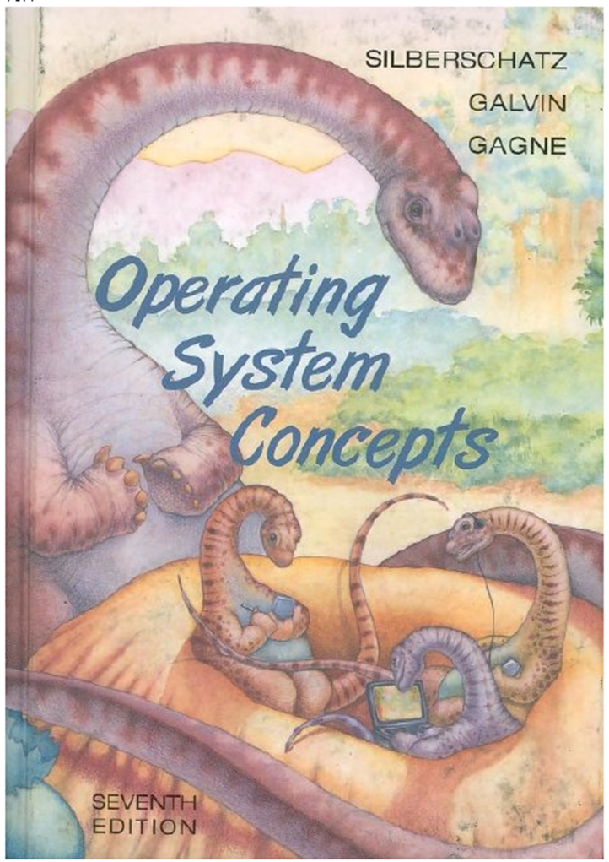
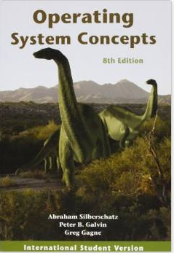

Slide 4
参考文献
A. S. Tanenbaum. Modern Operating Systems, 3rd edition, Prentice Hall, 机械工业出版社, 2009.
  国内用的比较多
William Stalling, Operating Systems, Internals and Design Principles, 7th Edition, Prentice Hall, 2011.
  另一本比较权威的教材

Slide 5
参考文献
H.M. Deitel, P.J.Deitel, D.R. Choffnes. Operating Systems, 3rd edition, 施平安等译, 清华大学出版社, 2007.
  很完整，篇幅很长（1331页）
孙钟秀等，操作系统教程，第4版，高等教育出版社，2008.4
  国内代表性教材

Slide 6
参考文献
莱昂氏UNIX源代码分析，6th edition, 机械工业出版社，2001.
  UNIX源代码10000行
    C语言9000行,汇编语言1000行
    PDP11-45 ,要求了解硬件体系结构, 指令系统
  注释
尤晋元，史美林，陈向群等. Windows操作系统原理，机械工业出版社，2001.

Slide 7
课程内容
操作系统运作机理
  中断驱动（interrupt driven）
  中断使操作系统获得处理机控制权，中断处理后考虑切换
并发控制（concurrency control）
  互斥、同步、通讯、死锁、饥饿、饿死
各种管理
  任务管理：作业、进程、线程
  资源管理：处理机、存储、设备、文件
UNIX（第6版）
  数据结构
  核心算法

Slide 8
怎样学好这门课？
保持兴趣：
  操作系统是个庞大、复杂的软件，也是最有趣的软件，它把计算机系统管理得井井有条
注意细节：
  并发究竟是怎样实现的？系统到底是怎样转的？
把握难点：
  同步与同步机制：信号灯、管程、会合
理解记忆：
  70%的内容需要记，但不要死记硬背

Slide 9
第一章 操作系统概述
操作系统的概念
操作系统的历史
操作系统的特性
操作系统的类型
操作系统的运行环境
操作系统的界面形式
操作系统的运行机理
研究操作系统的几种观点

Slide 10
1.1 操作系统概念
操作系统地位
操作系统作用
操作系统定义
What is operating system?

Slide 11
1.1.1 操作系统地位
硬件抽象层（HAL）之上
所有其它软件层之下
应用软件层
其它系统软件层
O S
硬件（HAL）

Slide 12

运行视图
系统库(lib)可调用操作系统，执行硬件指令
应用程序可以调用lib和操作系统，执行硬件指令
应用程序
库调用
系统库
系统调用
操作系统
机器指令
硬 件(HAL)

Slide 13
1.1.2 操作系统的作用
管理系统中软件硬件资源
  CPU: 一个CPU, 多个可运行的程序
  内存: 进程空间相对独立, 支持共享
  设备: 分配, 驱动
  文件: 实现文件系统, 支持文件操作
为用户(应用程序)提供良好的服务(界面)
  API
  GUI, 行式命令(ls, cd, cat, vi, rm, mount, …)
  JCL (Job Control Language)

Slide 14
1.1.3 操作系统定义
操作系统是位于硬件层(HAL)之上，所有其它软件层之下的一个系统软件，是管理系统中各种软硬件资源，方便用户使用计算机系统的程序集合。
Operating supervisor
monitoring program

Slide 15

1.2 操作系统的历史
操作系统的产生
  手工操作阶段
  成批处理阶段
  执行系统阶段
操作系统的完善
  多道批处理系统
  分时系统
  实时处理系统
  通用操作系统
操作系统的发展
  网络操作系统
  分布式操作系统
  多处理机操作系统
  单用户操作系统
  面向对象操作系统
  嵌入式操作系统
  智能卡操作系统
Evolution

Slide 16
1.2.1 操作系统的产生
1、手工操作阶段（20世纪40年代，无操作系统）
作业处理步骤：
⑴ (程序、数据)→穿孔机→纸带；
⑵ 穿孔纸带→光电机→机器内存；
⑶ 控制台开关启动第一条指令
（出错时显示地址,修改指令）；
（如有输入需要安装数据纸带）；
⑷ 运行结果在电传打字机上输出。
缺点：
(1)资源独占；(2)手工费时。
汇编语言及 汇编系统出现

Slide 17
例子
一个作业在1000次/s的机器上运行需要１hour，手动操作时间4min，手动时间与程序运行时间之比为1:15;
如果计算机速度提高到600,000次/s, 同样程序运行只需6s, 而手动操作时间不变，手动操作与程序运行时间之比为40:1

Slide 18

1.2.1 操作系统的产生(Cont.)
2、批处理阶段（20世纪50年代，操作系统雏形）
⑴ 联机批处理：
计算机
Jobn
读卡机
磁带机
汇编程序
Job2
编译程序
链接程序
Job1
监督程序
优点: 摆脱了人工干预(作业过渡没有人的干预,一个作业处理过程没有人的干预)
缺点: I/O操作慢，主机等待时间长

Slide 19
1.2.1 操作系统的产生(Cont.)
2、批处理阶段
⑵ 脱机批处理：
主计算机
输入磁带
输入磁带
读卡机
卫星机
汇编程序
打印机
输出磁带
输出磁带
编译程序
链接程序
优点: 减少了主机等待I/O操作时间
缺点: (1)人工搬动磁带; (2)额外的卫星机

Slide 20
1.2.1 操作系统的产生(Cont.)
3、执行系统阶段（20世纪60年代初期）
通道：专门用于控制I/O设备的处理机，即I/O处理机。
    有自己的指令系统和运控部件；
    与主机共享内存；
    接受主CPU委托执行通道程序，完成I/O；
    通道I/O操作与主CPU并行；
    通道完成I/O时，向主机发中断请求。
操作系统的初级阶段，通道和中断技术的出现。

Slide 21
1.2.1 操作系统的产生(Cont.)
3、执行系统阶段
通道
主计算机
输入磁带
读卡机
汇编程序
通道
打印机
输出磁带
编译程序
链接程序
非联机, 非脱机,
假脱机(SPOOLing, Simultaneous Peripheral Operation On-Line )

Slide 22
1.2.2 操作系统的完善
1.多道批处理系统（60年代初期）
  执行系统：单道作业,资源利用不充分；
  多道批处理:主机中同时放多个作业,最大限度提高资源利用率;
    单道到多道:不是量的变化,是质的飞跃
    带来问题:互斥、同步、通讯、死锁、饥饿、饿死
    多道批处理出现，标志操作系统走向成熟
2.分时系统（60年代初、中期）
  程序员提出:联机操作的要求；
  一台主机，多个终端，交互式工作。
3.实时系统（60年代中期）
  背景:计算机应用领域扩大:(工业控制、医疗控制、航班订票等)。
  要求:满足时间约束条件
4.通用操作系统（60年代后期）
  上述三类系统的结合,标志操作系统完善。

Slide 23
1.2.3 操作系统的发展
计算机体系结构由集中向分散的发展，出现了计算机网络，由此产生网络操作系统和分布式操作系统；
随着家用和商用微型计算机的普及，出现了单用户多任务的操作系统；
大型计算任务要求计算机系统具有极强的计算和处理能力，产生了支持多处理器的并行操作系统；
随着各种处理器芯片和存储介质在控制领域的广泛应用，出现了微内核(micro kernel)操作系统体系结构，产生了嵌入式和智能卡操作系统；
伴随后摩尔时代的到来，提高单处理器速度已近极限，多核技术应运而生。新一代操作系统遇到的问题：多核的并发控制；多核下的进程调度。

Slide 24
1.3 操作系统特性
并发性
  多个程序在宏观上同时向前推进
  并发(concurrent) vs. 并行 (parallel)
    用户程序与用户程序并发
    用户程序与OS并发
    OS与OS并发
共享性
  多个程序共用系统中的各种软硬件资源
  在操作系统的协调和控制下
异步性（随机性）
  多个程序以不可预知的速度向前推进
虚拟性
  把一个实的CPU改造为多个虚的CPU
  内存+外存→虚存
  独占设备+共享设备→虚拟设备(数量多,速度快)

Slide 25
1.4 操作系统类型
多道批处理操作系统(batch processing system)
分时操作系统(time-sharing system)
实时操作系统(real time system)
通用操作系统(multi-purpose system)
单用户操作系统(single user system)
网络操作系统(network operating system)
分布式操作系统(distributed operating system)
多处理机操作系统(multi-processor system)
嵌入式操作系统(embedded operating system)
多媒体操作系统(multi-media operating system)
智能卡操作系统(smart-card operating system)

Slide 26
1.4.1 多道批处理系统(off-line)
作 业（Job)：程序 + 数据 + 说明书（JCL编写）
结 果：程序运行结果 + 记帐信息
作业1
作业2
……
作业m
进程1
进程2
……
进程k
结果1
结果2
……
结果n
输入井
主机
输出井
作业
输入机
输出机
结果
……
……
作业
输入机
输出机
结果
SPOOLing 输入
作业调度
作业控制
SPOOLing 输出
多道批处理系统工作原理

Slide 27
1.4.1 多道批处理系统(cont.)
输入井作用
  缓冲(速度匹配作用)
  实现作业调度(job scheduling)
输出井作用
  缓冲(速度匹配作用)
Buffering:
处理数据到达与离开
速度不一致

Slide 28
1.4.1 多道批处理系统(Cont.)
主机中作业合理搭配
  目标1：提高资源利用率(eg. 计算型+IO型)
  目标2：提高吞吐量(throughput)
特点
  多道：系统中同时容纳多个作业
  成批：作业分批进入系统

Slide 29
1.4.2 分时操作系统（On-line）
Time Sharing OS
分时处理
终端请求
HAL
终端
终端
…...
终端
界面1：交互式命令语言(eg. shell, command)
界面2：图形用户界面(GUI)

Slide 30
1.4.2 分时操作系统(Cont.)
特点：
  多路性：一个主机与多个终端相连；
  交互性：以对话的方式为用户服务；
  独占性：每个终端用户仿佛拥有一台虚拟机。
典型系统：
  CTSS(MIT)
  Multics (MIT)
  UNIX

Slide 31
1.4.3 实时操作系统
实时控制
  工业控制，军事控制，医疗控制，…….
实时信息处理
  航班定票，联机情报检索，…….

Slide 32
实时控制
A/D
t1
HAL
Real Time OS
被控对象
t2
D/A
t₂-t₁: response time

Slide 33
实时信息处理
终端
通常为远程终端
HAL
Real Time OS
终端
….
终端
特点：
（1）响应及时（prompt response）
（2）可靠性高（high reliability）

Slide 34
1.4.4 通用操作系统(multi-purpose OS)
同时具有：分时、实时、批处理功能。
目标：
  提高处理能力;
  扩展应用领域。
常见模式:
  分时(前台)+批处理(后台)（eg. DPS/8上的GCOS-8）
  实时(前台)+批处理(后台)
Foreground/Background
System

Slide 35
1.4.5 单用户操作系统
同一时刻仅有一个用户使用的系统
应用领域：
  台式机，笔记本，…….
特点：
  单用户，多进程，多线程
不同的程序，不同的进程；
相同的程序, 不同的线程

Slide 36
1.4.6 网络操作系统(Network OS)
建立在宿主操作系统之上，提供网络通讯、网络资源共享、网络服务的软件包。
host1
host2
NOS1
NOS2
NOS3
Printer
host3

Slide 37
网络操作系统的目标
相互通讯
资源共享（信息，设备）
提供网络服务
  database server
  ftp server
  e-mail server
  telnet server
  etc.
No Transparent view

Slide 38
1.4.7 分布式操作系统(Distributed OS)
紧耦合：(tightly coupled)
  由多机系统发展而来（多CPU）
  有公共内存
  多处理机操作系统
多 处 理 机 操 作 系统
CPU
CPU
……
CPU
内 存
多处理机系统

Slide 39
1.4.7 分布式操作系统
松散耦合：(loosely coupled)
  由计算机网络发展而来（多Host)
  无公共内存，无公共时钟
host1
host2
DOS
DOS
DOS
Printer
host3

Slide 40
1.4.7 分布式操作系统(Cont.)
分布式操作系统特征:
  统一的操作系统
  资源的进一步共享
    内存, CPU
  可靠性
  透明性

Slide 41
1.4.7 分布式操作系统(Cont.)
目标：进一步共享资源，使负载均衡，计算加速。
  CPU
  内存
途径：迁移（migration）
  作业迁移
  进程迁移（线程一般随同进程迁移）
例子：
  Solaris MC

Slide 42
1.4.8 多处理机操作系统
多处理机系统
  具有公共内存的多CPU系统
对称多处理机系统(SMP-symmetric multi-processor)
  没有主从关系的多处理机系统
多处理机操作系统
  有效管理和使用多个CPU的操作系统
  特点：进程与CPU多对多
  新问题:
    (1)调度问题; (2)并发控制问题
例子：
  UNIX, Linux, Windows

Slide 43
1.4.9 嵌入式操作系统
嵌入在掌上电脑、通讯设备、车载系统、信息家电等非计算机类设施上的操作系统。
特点：微内核结构（Micro-kernel），许多操作系统功能(文件系统,设备驱动)以应用程序模式运行。
  核心小(基本内存管理,CPU管理,通讯程序), 适应范围广, 可靠性高
  效率低
例子：
  Win CE .NET（维纳斯, 美国微软）
  PalmOS
  HOPEN（女娲, 中科院钟锡昌）
Embeded world

Slide 44
1.4.10 多媒体操作系统
定义(百度百科)
  具有一般操作系统功能；
  还具有多媒体底层扩充模块，
  支持多媒体信息的采集、编辑、播放和传输。
特点
  调度: 满足实时性
    EDF
    RMS
  文件: 支持多媒体

Slide 45
1.4.11 智能卡操作系统
智能卡
  CPU芯片
  ROM
面向Java的智能卡
  JVM解释程序
  下载Java applet并执行
SC-OS
  支持多个applet并发执行
  必要的资源管理

Slide 46
1.5 操作系统运行环境
定时装置
系统栈
特权指令与非特权指令
处理机状态及状态转换
地址映射机构
存储保护设施
中断装置
通道与DMA控制器
IO保护

Slide 47
1.5.1 定时装置
绝对时钟：记载实际时间，不发中断。
  系统操作员可以修改
  一般用户使用
间隔时钟(闹钟)：定时发生中断，一般间隔单位为“毫秒”。
  间隔时钟是实现多道程序的基础—保证操作系统获得控制权。
  其它中断也进入操作系统，但是否发生，何时发生没有保障。

Slide 48
1.5.2 系统栈(system stack)
作用
  保存中断现场
  保存函数调用返回点、参数、局部变量、返回值
数量
  每个进程一个
位置
  操作系统区域
  UNIX: ppda(user, 系统栈)
    操作系统最高页(第7页,共8页)是运行进程的ppda
Stack vs. heap

Slide 49
1.5.3 特权指令与非特权指令
特权指令（privileged instruction）
  只有在管态才能执行的指令(影响系统状态)
    关中断，置程序状态字，停机， IO，…….
非特权指令（non-privileged instruction）所有程序可用(不影响系统状态)
    取数，四则运算，……

Slide 50
1.5.4 处理机状态及状态转换
处理机状态
  系统态（system mode）(管态，核态)
  用户态（user mode) (目态，常态)
状态转换
  管态 ⇒ 目态(置程序状态字,特权指令)
  目态 ⇒ 管态(中断，trap)
Dual mode
operation

Slide 51
例子：
IBM 360/370 PSW 状态位(第15位)
  0:系统态
  1:用户态
Modern PC now support 4 modes:
  R0（权限最强）
  R1
  R2
  R3（权限最弱）
Only R0, R3 are used, now

Slide 52
IBM360/370的PSW
8位系统屏蔽
CMWP
指令长和条件码
24位指令地址
XX X X XXXX X X XXXXXX
4位保护键
16位中断码
4位程序屏蔽
系统屏蔽位: 0—7位, 通道0—6和外中断
CMWP: 12-15位, M(13位)为开关中断位, P(15位)为目态/特态位
程序屏蔽位: 36-38位, 定点溢出, 十进溢出, 阶下溢, 39位备用
(有些中断不可屏蔽:时钟、地址越界、缺页、非法指令)
PSW=(ps, pc)

Slide 53
PDP11/45
ps: 16位寄存器
  14-15: 当前状态(00核心, 11用户)
  12-13: 先前状态(00核心, 11用户)
  5-7: 处理机优先级(范围0—7)
  4: 陷入位
  3: N位, 上次结果为负设置此位
  2: Z位, 上次结果为0设置此位
  1: V位, 上次结果溢出设置此位
  0: C位, 上次结果有进位设置此位
每个中断源具有一个优先级(0—7)
通过设置处理机优先级屏蔽低优先级中断
将处理机优先级设置为7等于关中断

Slide 54
1.5.5 地址映射机构
逻辑地址⇒ 物理地址
  逻辑地址(虚地址)：程序中产生的地址
  物理地址(实地址)：存储器地址
Address mapping by software
is possible, but very inefficient.

Slide 55
1.5.6 存储保护设施
防止应用程序
  侵犯操作系统空间;
  侵犯其它用戶空间.
地址检查
  越界检查;
  越权检查（对共享区域）.

Slide 56
1.5.7 中断装置
发现并响应中断的硬件机构
  当前（PSW，PC）⇒系统栈
  中断向量（PSW，PC）⇒寄存器

Slide 57
1.5.8 通道与DMA
通道：负责IO操作的处理机
  通道指令系统
    读写操作
    控制操作
    转移操作
  通道运控部件
    通道地址字CAW
    通道命令字CCW
    通道状态字CSW
    通道数据字CDW
DMA？
  没有独立指令系统
  简单块传输
Any other difference?

Slide 58
1.5.9 IO保护
定义所有IO指令为特权指令。
  方便使用
  防止发生冲突

Slide 59
1.6 操作系统界面形式
交互终端命令（Command Language）
  Eg. UNIX shell
  $命令名 -选项 参数
图形界面（GUI—Graphic User Interface）

Slide 60
UNIX shell interface
UNIX
硬件
shell
shell
…
shell
…
终端
终端
终端
优点:
  缩小核心
  不同用户可以选择不同界面

Slide 61
UNIX shell interface
UNIX
硬件
shell
cc
shell
…
shell
…
终端
终端
终端
$cc f.c
cc与shell都属于目态进程
二者具有父子关系

Slide 62
1.6 操作系统界面形式(Cont.)
作业控制语言（Job Control Language）
  作业标识语句
    用户标识，作业标识，帐号
  作业步语句(编译、连接装配、执行）
    一般对应子进程
  资源描述语句
    内存需求，计算时间，其它资源
  Goto语句（正向转移）
    作业控制无循环

Slide 63
1.6 操作系统界面形式(Cont.)
系统调用命令（OS API）
  高级语言形式
    fd = open(file_name,mode)
  汇编语言形式
    准备参数
    trap n
    取返回值
进入操作系统
Trap:
根据n通过表驱动转到对应处理程序(&open)
open:
由规定好的位置取参数file_name和mode;
执行相应程序，完成打开文件功能；
返回值送到指定位置；
返回目态
如何转换？

Slide 64
1.7 操作系统的运行机理
操作系统运行机理 :
程序１
程序２
中断
中断处理…程序切换
保存程序1现场…选择P2…恢复程序2现场
置psw
OS
硬件

Slide 65
1.8 研究操作系统的几种观点
进程观点
  支持进程
  支持进程之间的协同(互斥、同步、通讯)
资源管理观点
  操作系统是资源管理者
    方便使用
    防止冲突
虚拟机观点
  对硬件的第一次扩充
  提供虚拟资源
    单个实的CPU→多个虚拟CPU
    内存+外存→虚拟存储
    独占设备+共享→虚拟设备

Slide 66
1.9 系统举例
Linux系统
Windows系统

Slide 67
1.9.1 Linux系统
历史
  1991, 0.01版
    运行于intel80386，仅支持Minix文件系统，支持有限的设备驱动程序，无网络支持.
  1994 , 1.0版
    支持UNIX标准TCP/IP协议，BSD兼容的socket网络通讯协议，增强的文件系统，SCSI控制器对文件的高效访问，以及其它设备驱动程序 .
  1995 , 1.2版
    最后一个仅在PC平台上运行的Linux .
  1996 , 2.0版
    运行于多种平台，支持对称多处理，同时增强了存储管理功能，支持核心级线程，模块动态连接等．可运行于Sun Sparc, PowerMac等硬件平台 .

Slide 68
Linux特点：
  源代码开放,免费
  系统稳定可靠；
  速度快，效率高；
  内核模块化好，允许第三方配置文件系统及设备管理程序；
  功能完善；
  具有网络支持优势；
  标准化好.

Slide 69
1.9.2 Windows2000/XP系统
基于NT技术构建的面向个人计算几平台的操作系统，本质上属于单用户系统，但可以组网并提供网络服务 .
特点
  具有多任务(包括多进程、多线程)管理功能，支持对称多处理
  支持客户/服务器计算模式
  在设计上大量采用了面向对象思想，提供友好的图形操作界面
  不是“纯”的微内核结构，许多系统服务功能已被放入核心

